Slide 1
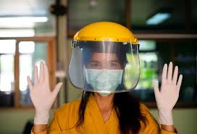
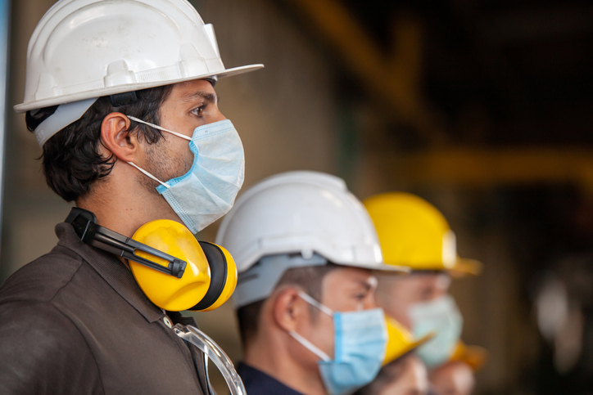
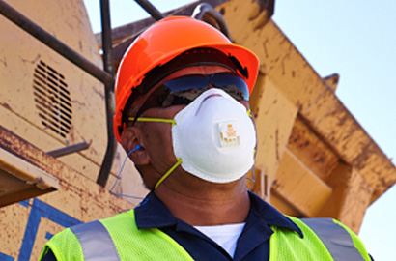
USO DE EPP EN TIEMPOS COVID-19.
AREA DE SALUD Ocupacional
EPS GRAU - OCTUBRE 2020

Slide 2
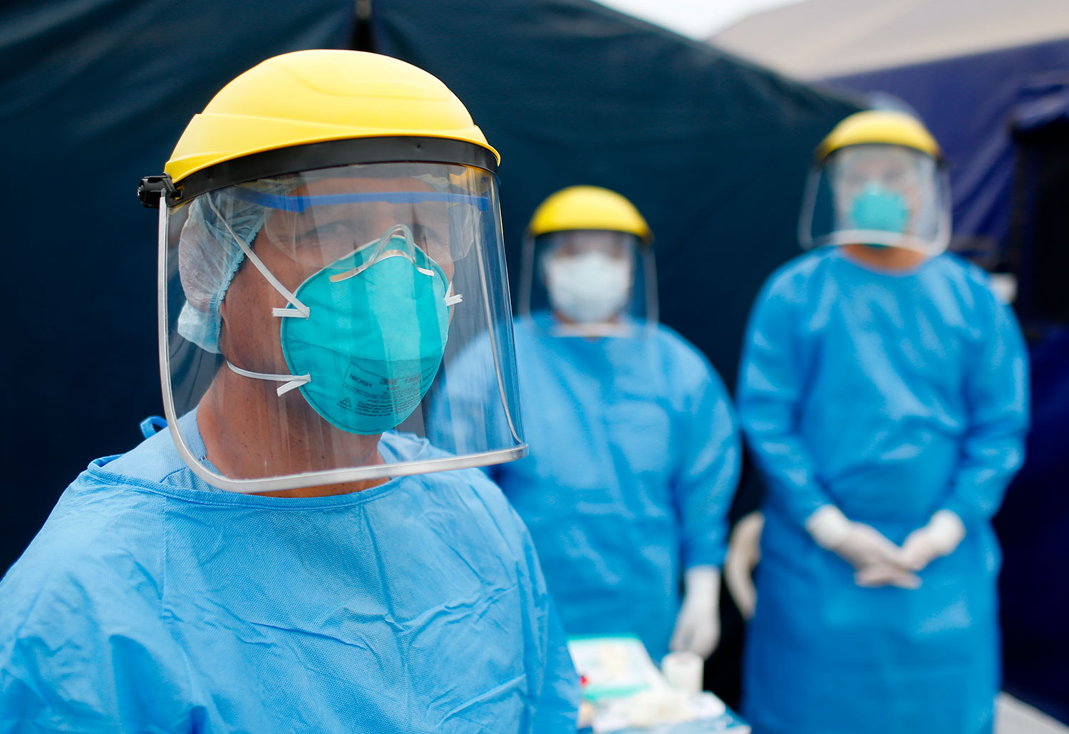
EQUIPOS DE PROTECCIÓN PERSONAL (EPP)
Los equipos de protección personal son elementos de uso individual destinados a dar protección al trabajador frente a eventuales riesgos que puedan afectar su integridad durante el desarrollo de sus labores (1).
Marcelo Abrego D. “EQUIPOS DE PROTECCIÓN PERSONAL. Editorial ACHS.

Slide 3
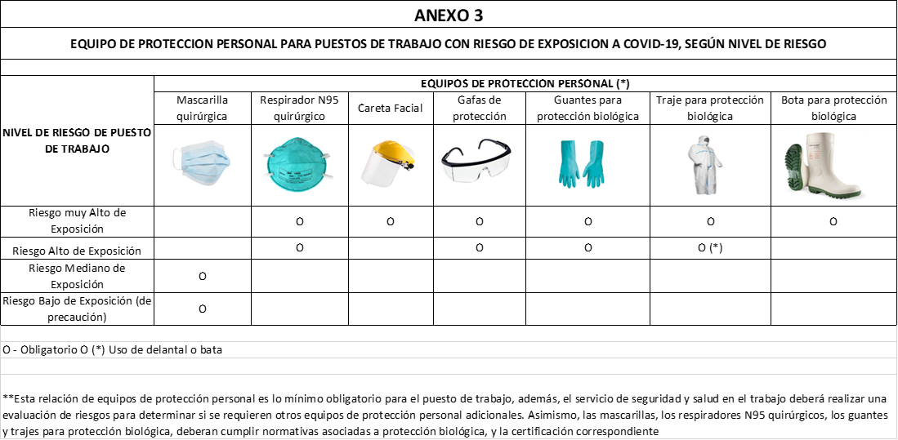
EPP COVID-19:
RM 448-2020 MINSA “Lineamientos para la vigilancia, prevención y control de la salud de los trabajadores con riesgo de exposición a COVID-19”.

Slide 4
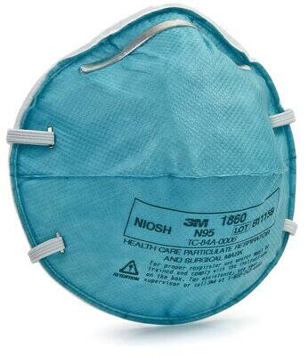
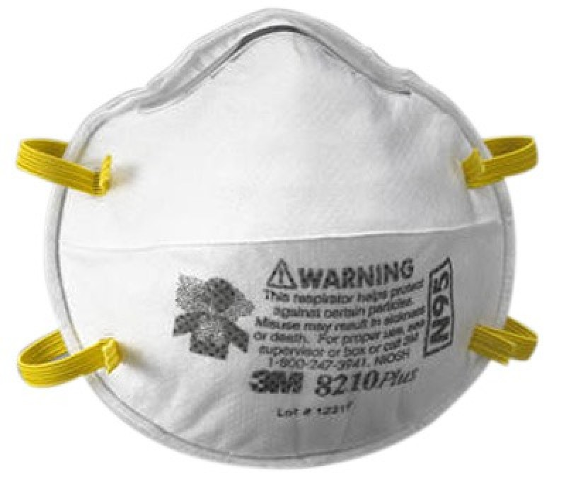
Mascarillas: Respiradores N95
Están diseñados para crear un sello hermético alrededor de la nariz y la boca.
Cuando se usan correctamente, pueden bloquear al menos el 95% de las partículas pequeñas en el aire.
los expertos dicen que los N95 siguen siendo escasos y deberían reservarse para los trabajadores de la salud y los primeros en responder. RIESGO ALTO Y MUY ALTO
Dispositivos de protección respiratoria. Medias máscaras filtrantes de protección contra partículas. Requisitos, ensayos, marcado. Enlace en: https://www.une.org/encuentra-tu-norma/busca-tu-norma/norma?c=N0044643

Slide 5
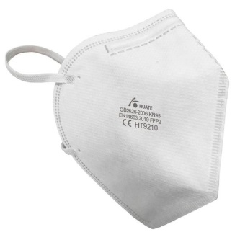
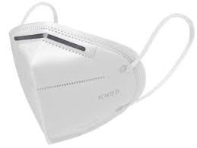
Mascarillas: Respiradores KN95
Está regulado por el gobierno chino; como un N95. GB 2626-2006
Al igual que las N95, pueden bloquear al menos el 95% de las partículas pequeñas en el aire.
Si bien es cierto se sugiere uso exclusivo para el personal de salud, en EPS Grau, se recomienda su uso para personal con riesgo MEDIANO.
Strategies for Optimizing the Supply of N95 Respirators. Enlace en: https://www.cdc.gov/coronavirus/2019-ncov/hcp/respirators-strategy/index.html?CDC_AA_refVal=https%3A%2F%2Fwww.cdc.gov%2Fcoronavi

Slide 6
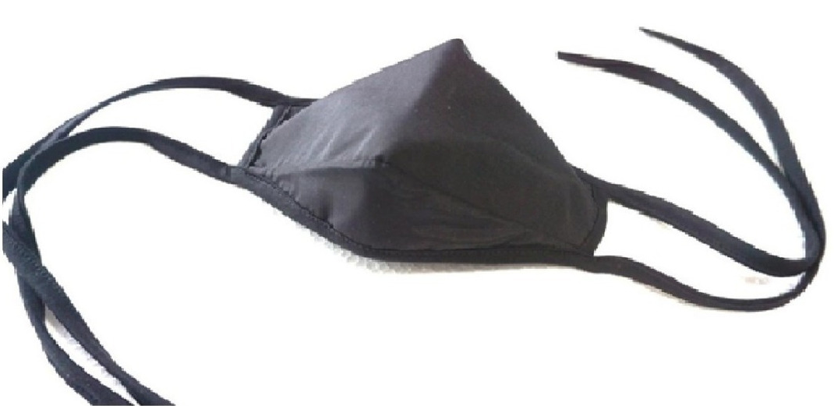
Mascarillas: MASCARILLAS COMUNITARIAS
IMPORTANTE SABER
Está regulado por el ministerio de Salud Peruano por la RM135-2020-MINSA
Consiste en una prenda de tela de forma rectangular, que cubre la nariz y boca; con pliegues en las capas interior y superior y tirillas de amarre.
El uso de filtro intermedio aumenta su eficacia hasta en un 70% de filtrado. Se recomienda su uso en riesgo a exposición BAJO.
RM 135-2020 MINSA “Especificación técnica para la confección de mascarillas faciales textiles de uso comunitario”.

Slide 7
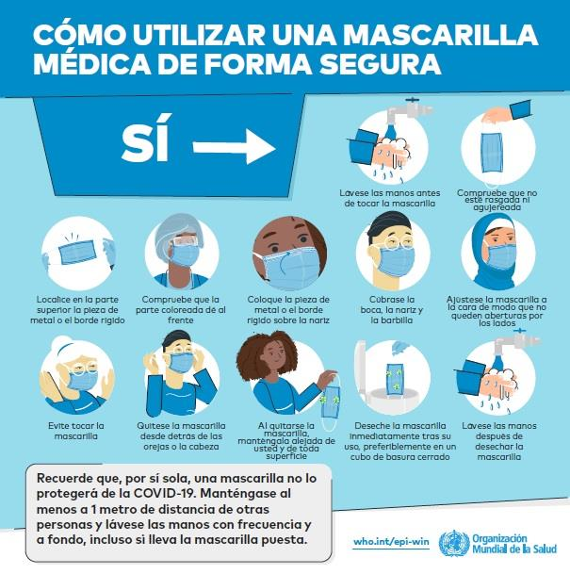
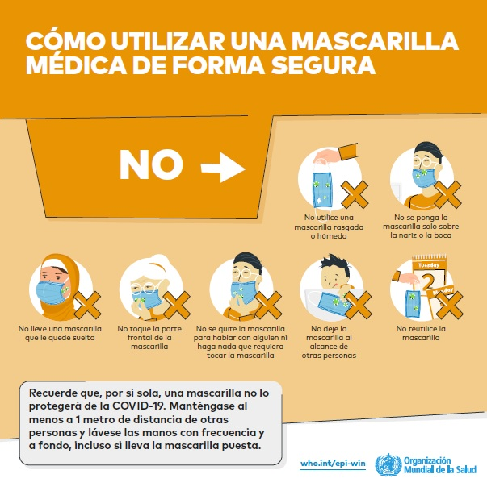
Mascarillas: recomendaciones para su uso

Slide 8
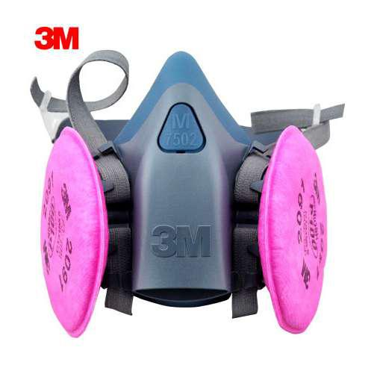
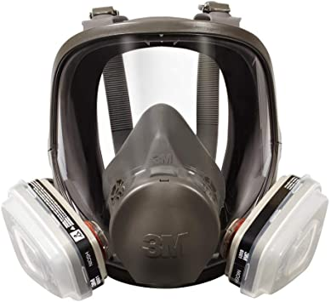
Para puestos de trabajo con riesgos específicos (Humos, vapores, gases, etc.), se debe seguir usando EPP durante la realización de las tareas operativas relacionadas a estos tipos de exposición.
Strategies for Optimizing the Supply of N95 Respirators. Enlace en: https://www.cdc.gov/coronavirus/2019-ncov/hcp/respirators-strategy/index.html?CDC_AA_refVal=https%3A%2F%2Fwww.cdc.gov%2Fcoronavi

Slide 9
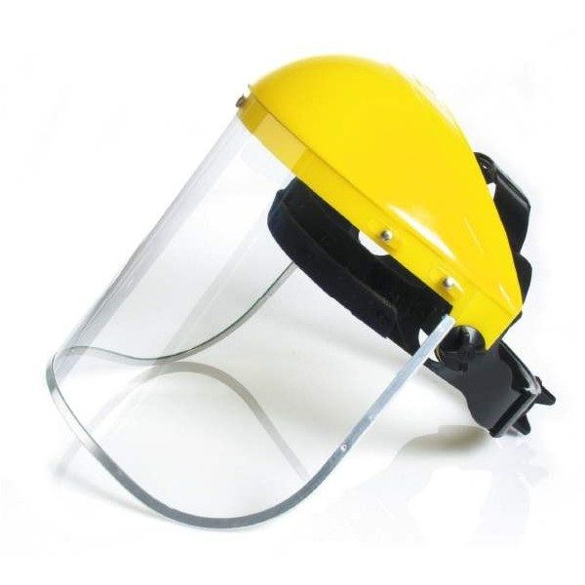
CARETA FACIAL
SE RECOMIENDA PARA
Trabajador de salud que atienden a pacientes en establecimiento de salud. Riesgo MUY ALTO de esposición.
Personas con factores de riesgo que utilizan transporte público o acuden a supermercados, bancos y otros sitios con hacinamiento o poble ventilación.
Servidores públicos que estén en contacto con público en general: Policias, militares, docentes, trabajadores en contacto con público.
“Propuesta de uso comunitario de escudos faciales (caretas) en el perú para disminuir la transmisión del SARS-CoV-2”- Oficio N° 1088-2020-JEF-OPE-INS..

Slide 10
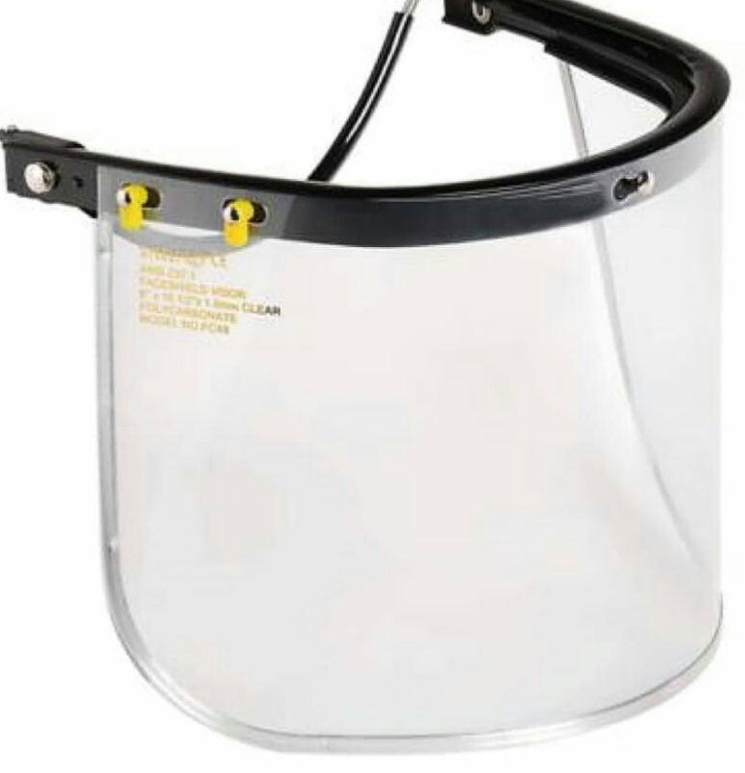
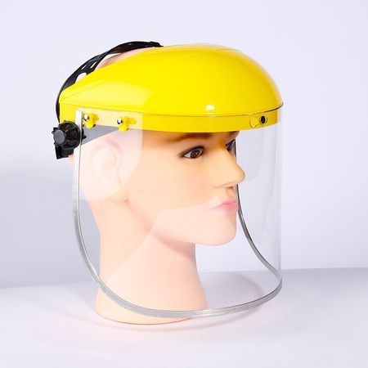
CARETA FACIAL
IMPORTANTE
No se recomienda su uso comunitario como sustituto de mascarillas de tela.
No se recomienda su uso en recién nacidos ni infantes.
Debe cubrir hasta ambos lados de la cara y por debajo del mentón.
RM 447-2020 MINSA “Recomendaciones sobre el uso de Escudos Facuales…”.

Slide 11
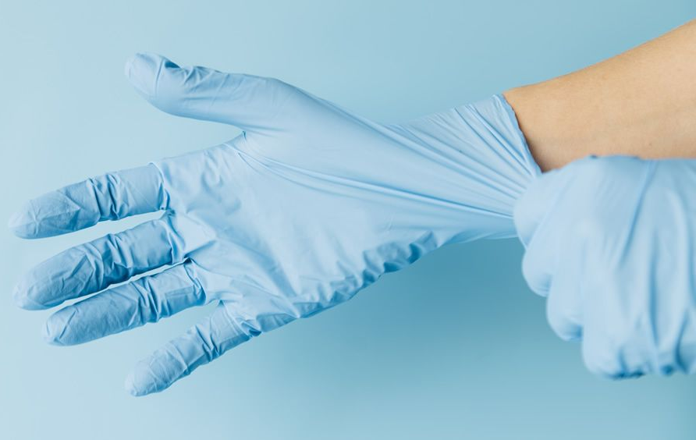
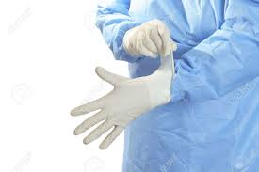
GUANTES QUIRÚRGICOS
IMPORTANTE
Exclusivo su uso para personal médico. Riesgo de exposición ALTO y MUY ALTO.
No se recomienda su uso COMUNITARIO, es mejor LAVARSE LAS MANOS.
Los guantes se contaminan de manera frecuente y dan una falsa sensación de seguridad al trabajador.

Slide 12
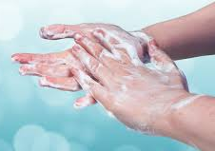
Importante tener en cuenta
El uso de cualquier EPP debe lavarse SIEMPRE de un LAVADO DE MANOS CON AGUA Y JABÓN por un mínimo de 20 segundos; ésta es la mejor medida de protección contra el COVID-19 y debe DIFUNDIRSE CONTINUAMENTE a través de campañas masivas de comunicación.

